Slide 1


TRƯỜNG MN GIANG BIÊN

Slide 2




TRƯỜNG MN GIANG BIÊN

Slide 3
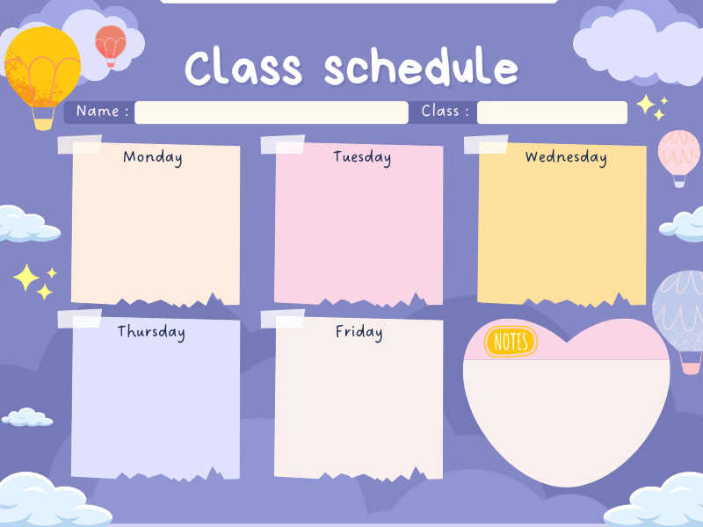
THỜI KHÓA BIỂU THÁNG 1 LỚP MGB C1
Tuần 3: Từ ngày 19/1/2026 đến ngày 24/1/2026
KPKH
ÂM NHẠC
TẠO HÌNH
Trải nghiệm: Vắt nước cam
DH: Lý cây xanh NH:Em yêu cây xanh
Xé dán lá cây
PTVĐ
LQVT
Saturday
PTVĐ: Chuyền bắt bóng 2 bên theo hàng ngang TCVĐ: Sút bóng vào gôn
ÔN LUYỆN
Nhận biết nhóm đối tượng có số lượng là 3
PTVĐ: Chuyền bắt bóng 2 bên theo hàng ngang TCVĐ: Sút bóng vào gôn

